Slide 1
QA = 0.25

Slide 2
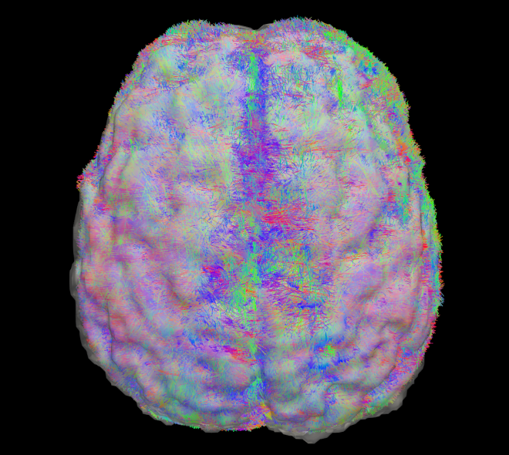
QA = 0.25

Slide 3
QA = 0.5

Slide 4
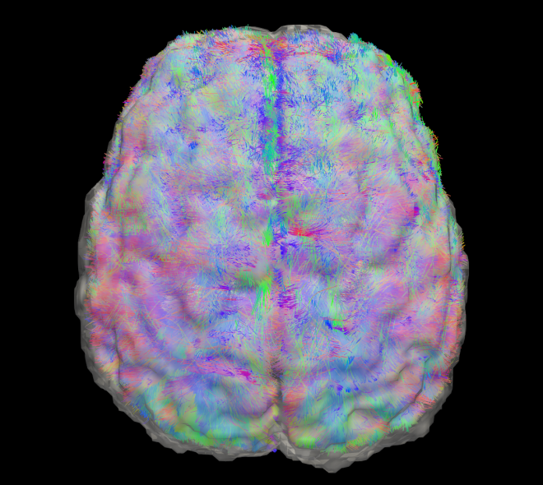
QA = 0.5

Slide 5
QA = 0.75

Slide 6
QA = 0.75

